Slide 1

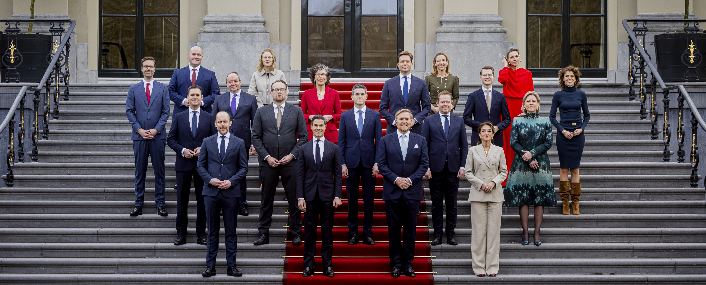
Kabinet-Jetten
Notes:
Beeld: Patrick van Katwijk

Slide 2
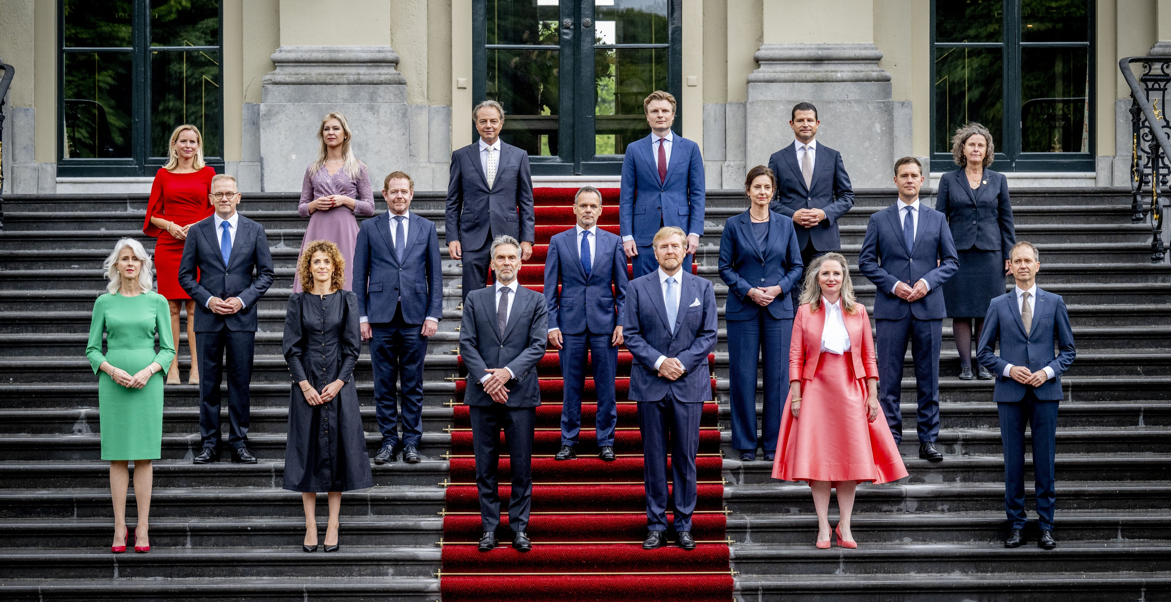
Op 3 juni 2025 viel het kabinet-Schoof
Notes:
Foto: Robin Utrecht via ANP foto.

Slide 3
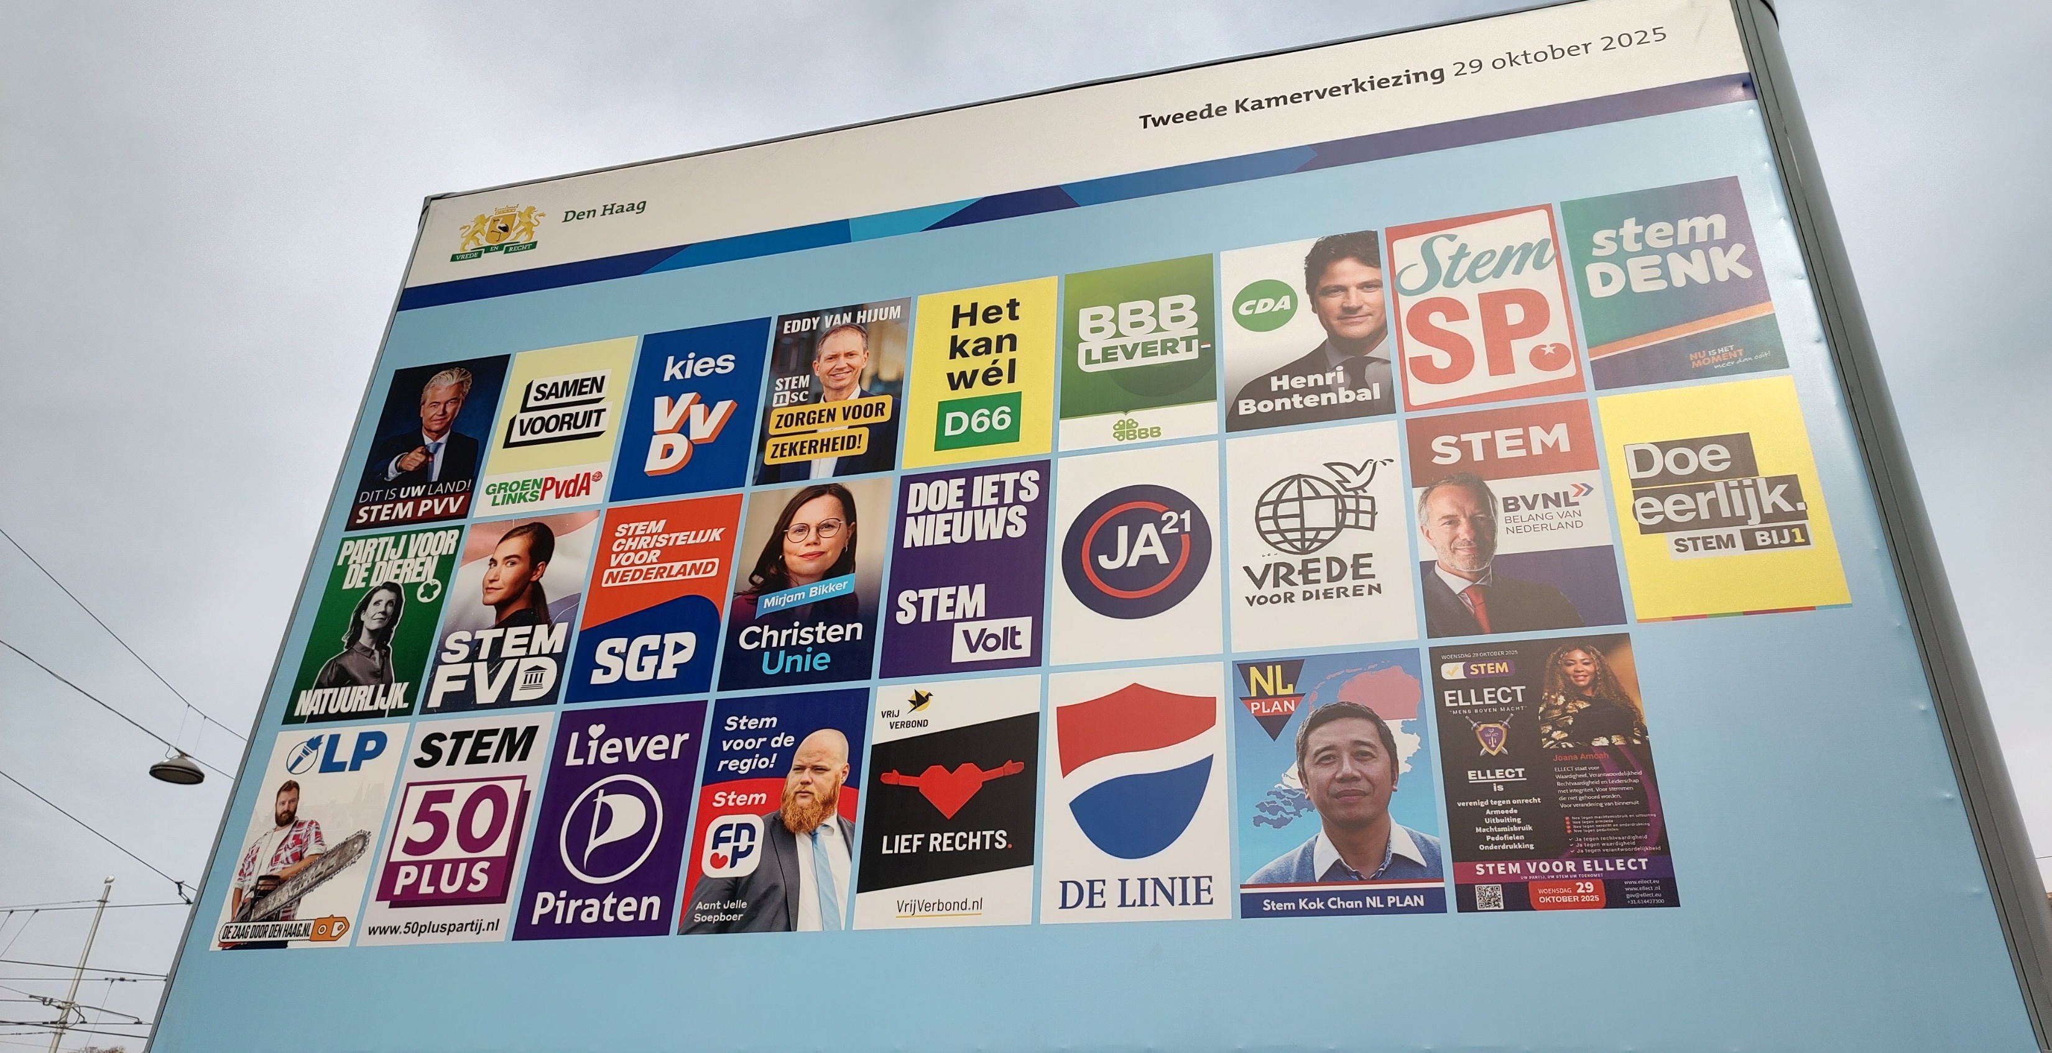
29 oktober 2025: verkiezingen!
Notes:
Beeld: Eigen beeld.

Slide 4
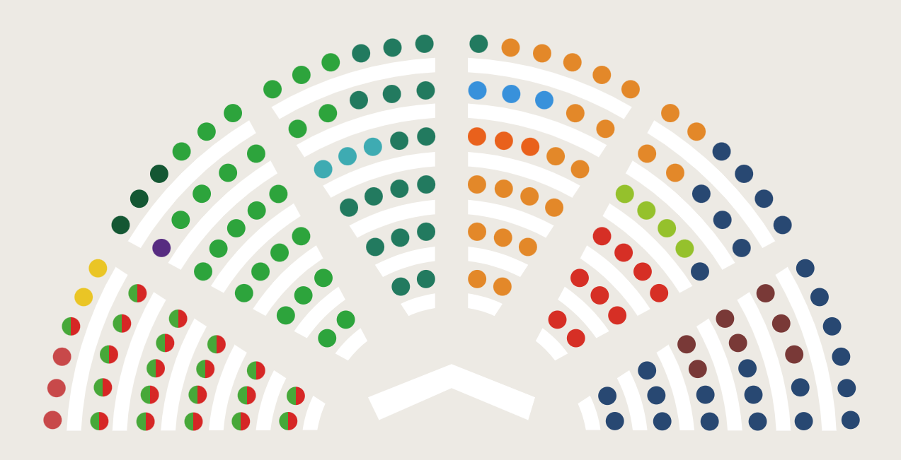
Verkiezingsuitslag

Slide 5
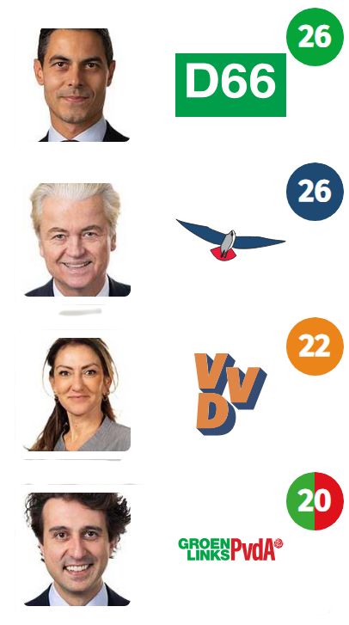
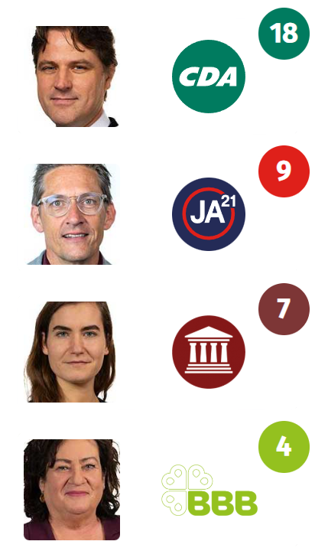
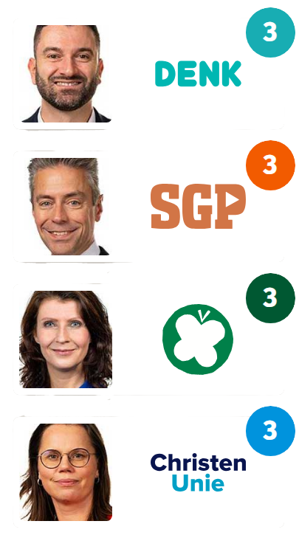


Slide 6

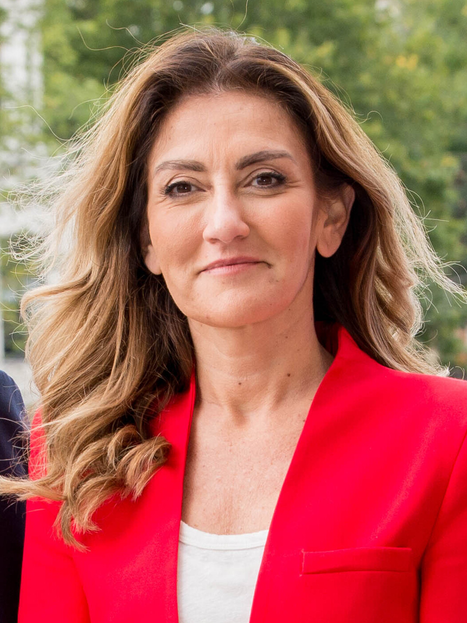




Formatie
Notes:
Beeld Jetten: Martijn Beekman via https://commons.wikimedia.org/wiki/File:Rob_Jetten_D66_%28cropped%29.jpg - CC BY 4.0 Beeld Yesilgoz: Marzia Cosenza / Europese Commissie via https://commons.wikimedia.org/wiki/File:Dilan_Ye%C5%9Filg%C3%B6z-Zegerius,_October_2022.jpg - CC BY 4.0
Beeld Bontenbal: Leonard Walpot via https://commons.wikimedia.org/wiki/File:Henri_Bontenbal.jpg - CC BY 4.0

Slide 7

66 van de 150 zetels…

Slide 8
Wat willen deze politieke partijen?
Lees de partijomschrijving en raad de partij!

Slide 9
Deze partij…
Vindt (christelijke) normen en waarden belangrijk
Wil dat mensen naar elkaar omkijken
Vindt het gezin en de familie belangrijk
Vindt aandacht voor alle regio’s in Nederland belangrijk
Notes:
Beeld Yesilgoz: Europese Commissie via https://commons.wikimedia.org/wiki/File:Dilan_Ye%C5%9Filg%C3%B6z-Zegerius,_October_2022.jpg

Slide 10
Deze partij…
Vindt het belangrijk dat je zelf mag kiezen hoe je leeft
Vindt onderwijs belangrijk
Vindt duurzaamheid en het klimaat belangrijk
Vindt de Europese Unie belangrijk
Notes:
Beeld Yesilgoz: Europese Commissie via https://commons.wikimedia.org/wiki/File:Dilan_Ye%C5%9Filg%C3%B6z-Zegerius,_October_2022.jpg

Slide 11
Deze partij…
Vindt eigen verantwoordelijkheid belangrijk
Vindt een sterke economie belangrijk
Vindt veiligheid belangrijk
Vindt dat de overheid zich niet overal mee moet bemoeien
Vindt het belangrijk dat Nederland niet te veel geld uitgeeft
Notes:
Beeld Yesilgoz: Europese Commissie via https://commons.wikimedia.org/wiki/File:Dilan_Ye%C5%9Filg%C3%B6z-Zegerius,_October_2022.jpg

Slide 12





Slide 13

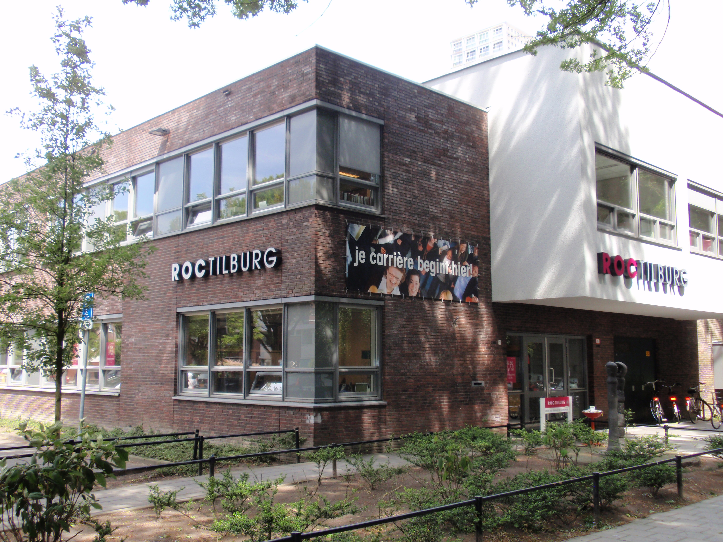


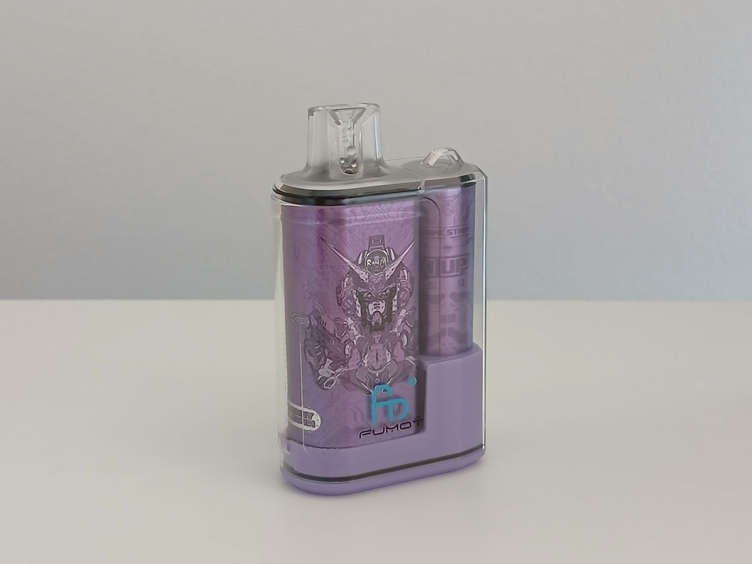
Een paar plannen…
Minimum-leeftijd van 15 jaar voor sociale media
Hogere studiebeurs voor studenten die niet thuis wonen
Leger vergroten van 80.000
naar 122.000 mensen
Bij stage altijd een vergoeding
Kopen van vapes en sigaretten kan pas vanaf je 21e
Notes:
Beelden:
Minimumleeftijd sociale media: Rechtenvrij
Hogere studiebeurs voor studenten die niet thuis wonen: Ron Maijen via https://commons.wikimedia.org/wiki/File:ROCTilburg.JPG - CC BY-SA 3.0
122.000 mensen in het leger: Staffotografen Directie Voorlichting Ministerie van Defensie via https://commons.wikimedia.org/wiki/File:Nederlandse_militairen_kijken_in_een_YPR_765_PRCO_%28Pantser_Rups_Commandovoering%29_op_een_computerbeeldscherm_om_de_posities_van_legeronderdelen_te_beoordelen_%282107_96020727%29.jpg – CC BY 4.0
Altijd stagevergoeding: Rechtenvrij via https://www.pexels.com/nl-nl/foto/eurobankbiljetten-en-munten-158776/
Vapes en sigaretten: Eigen beeld

Slide 14
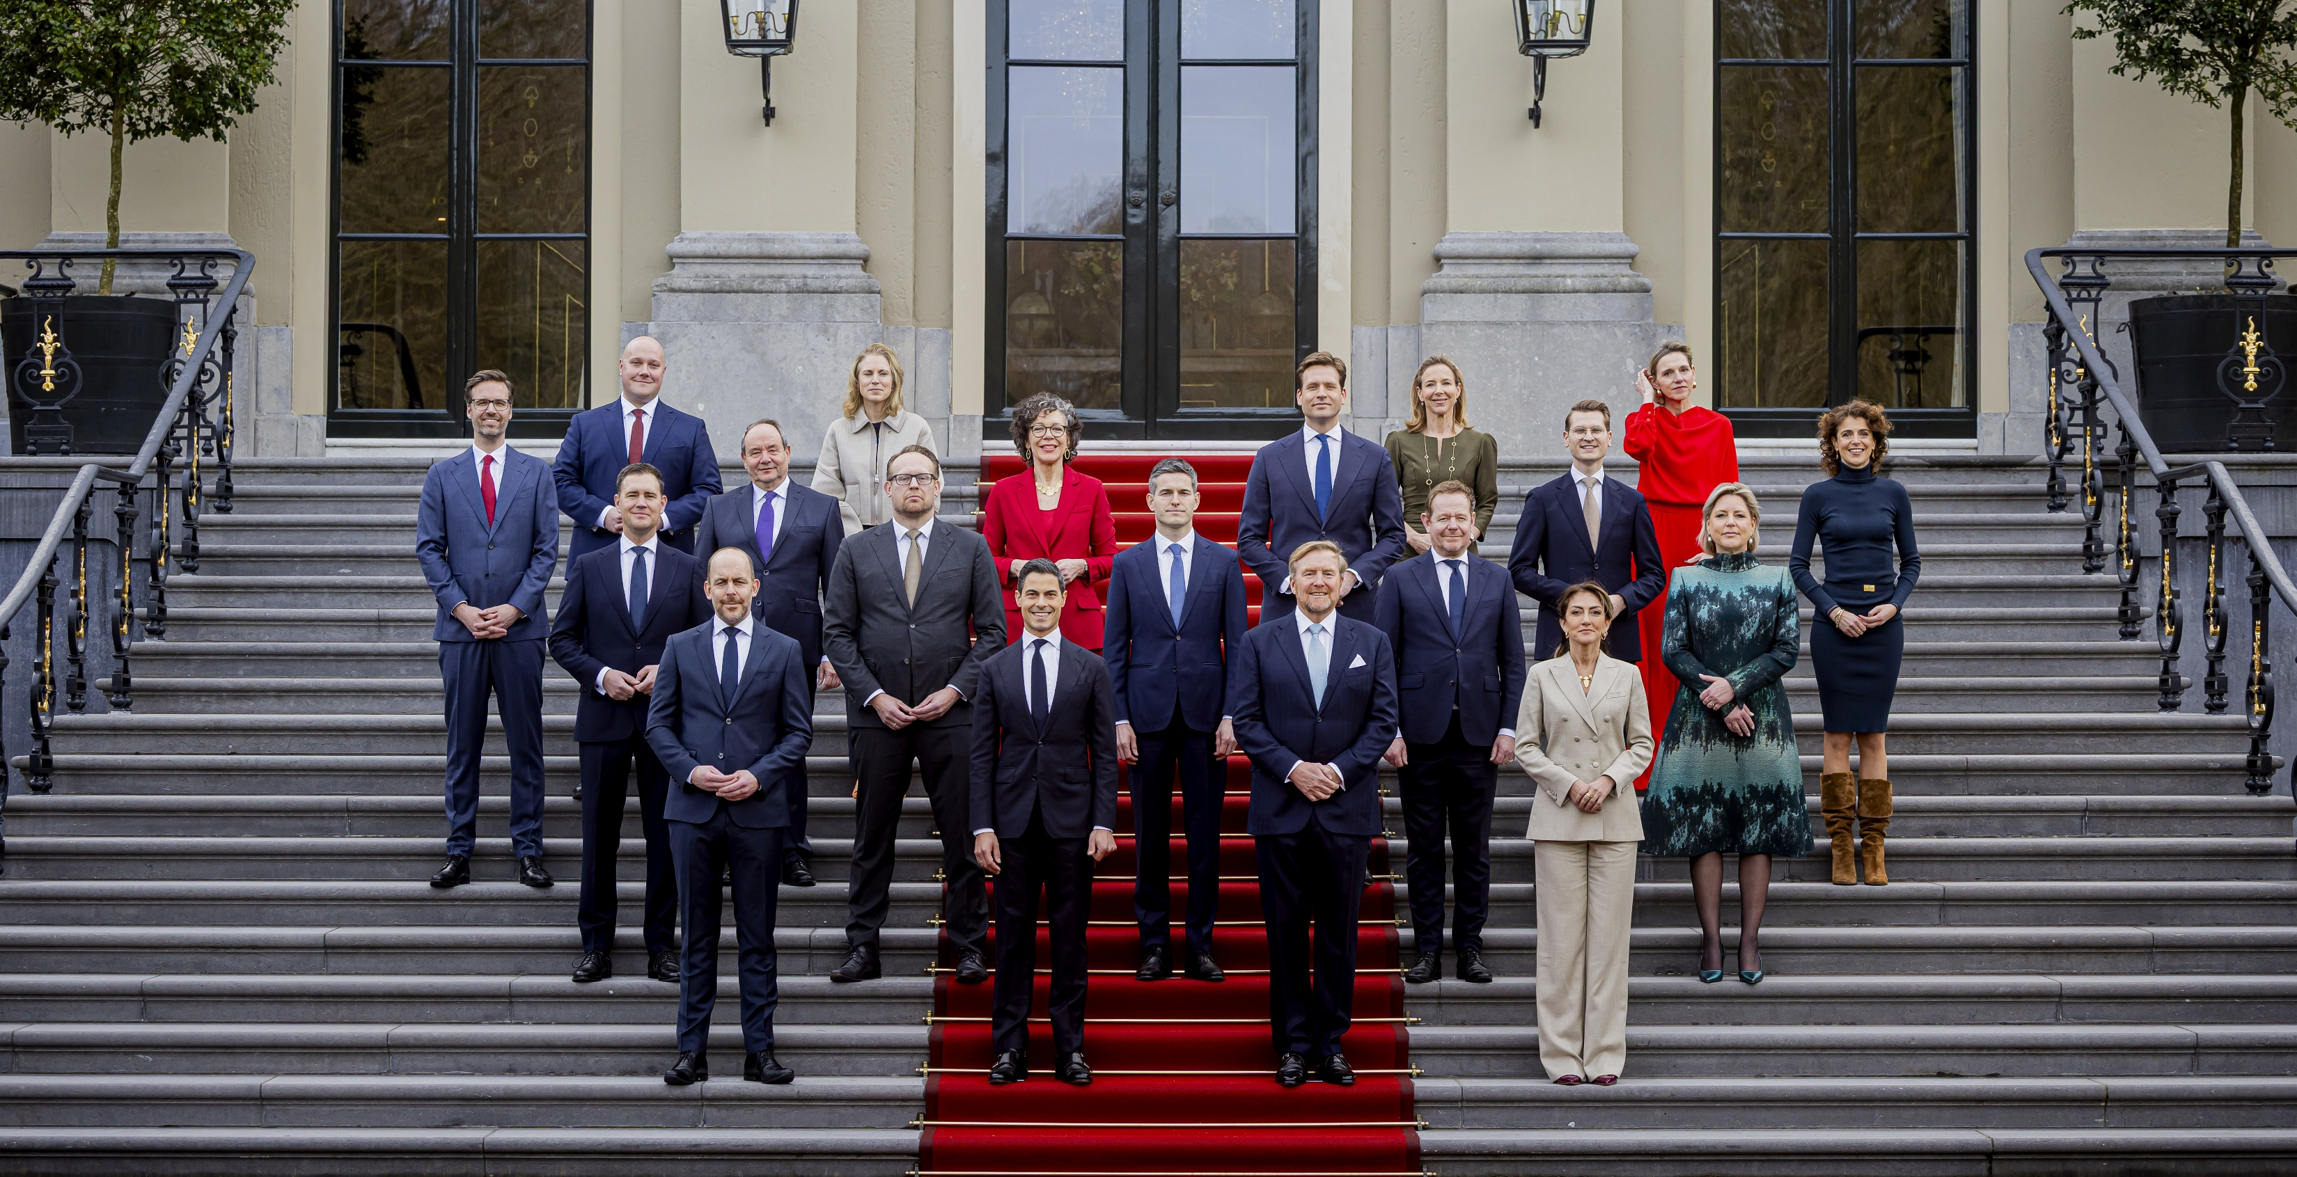
Benoeming door de Koning
Notes:
Beeld: Patrick van Katwijk

Slide 15
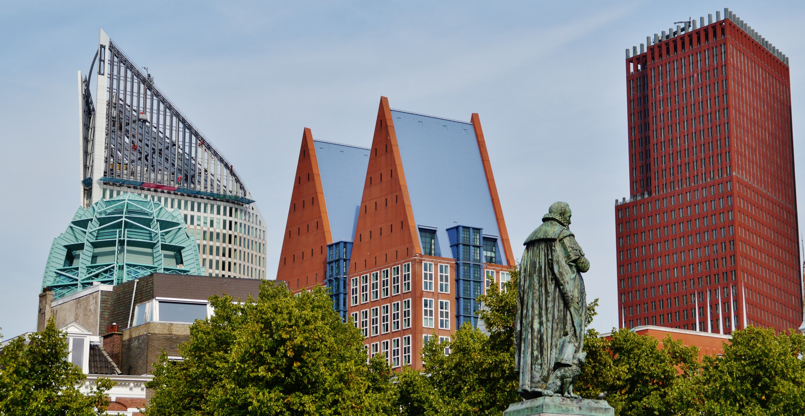
Aan de slag!
Notes:
Beeld: Zairon via https://commons.wikimedia.org/wiki/File:Den_Haag_Skyline_3.jpg - CC BY 4.0

Slide 16
prodemos.nl/lesmateriaal

